Slide 1


Tento materiál byl vytvořen v rámci projektu Operačního programu Vzdělávání pro konkurenceschopnost.
Projekt MŠMT ČR | EU PENÍZE ŠKOLÁM
Číslo projektu | CZ.1.07/1.4.00/21.2146
Název projektu školy | Inovace ve vzdělávání na naší škole ZŠ Studánka
Šablona III/2 | Inovace a zkvalitnění výuky prostřednictvím ICT
SADA č. XI
Identifikátor: VY_32_INOVACE_Sada XI _ Př , DUM č.5
Vzdělávací oblast: Člověk a příroda
Vzdělávací obor: Přírodopis
Název: Mechorosty
Autor: Ing. Andrea Hojková
Autorem materiálu a všech jeho částí, není-li uvedeno jinak, je Ing. Andrea Hojková

Slide 2
Název: Mechorosty
Autor: Ing. Andrea Hojková
Stručná anotace:
Prezentace je určená k výkladu učiva. Popisuje žákům stavbu, rozmnožování, význam a výskyt mechorostů. Dále seznamuje s významnými zástupci mechů.
Metodické zhodnocení:
Prezentace byla odpilotována 13.2.2012 v 7.C. Časová dotace materiálu je 1 vyučovací hodina a je vhodný i pro žáky s SVP. Formu zápisu lze v prezentaci vyznačit změnou řezu písma.

Slide 3
MECHOROSTY

Slide 4
OSNOVA
ÚVOD
JÁTROVKY
MECHY
VÝZNAM A VÝSKYT
ZÁSTUPCI MECHŮ
OPAKOVÁNÍ

Slide 5
ÚVOD
PATŘÍ K NEJSTARŠÍM A NEJPRIMITIVNĚJŠÍM SUCHOZEMSKÝM ROSTLINÁM
NEMAJÍ VYTVOŘENA PRAVÁ VODIVÁ PLETIVA – PŘÍJEM VODY A ŽIVIN Z DĚŠŤOVÉ VODY A VZDUŠNÉ VLHKOSTI – DROBNÉ A NÍZKÉ ROSTLINKY
NEMAJÍ PODPŮRNÁ PLETIVA – ROSTLINKY KŘEHKÉ, TVOŘÍ SKUPINKY NEBO TRSY

Slide 6
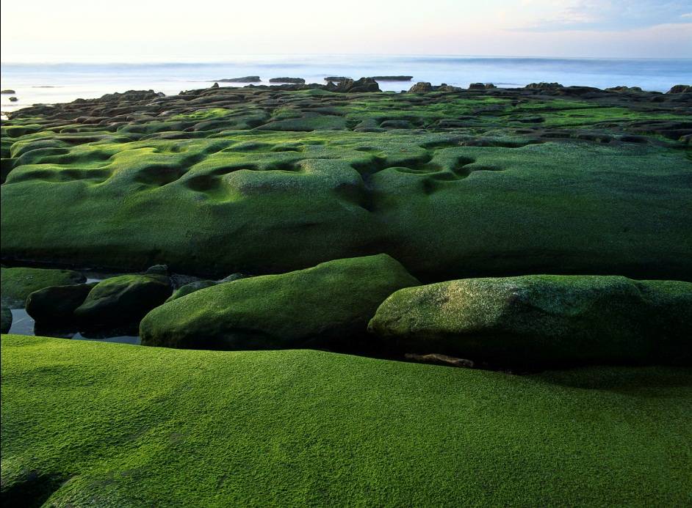
STÉLKA – TĚLO ROSTLINY MECHOROSTŮ
PATŘÍ SEM JÁTROVKY A MECHY

Slide 7
JÁTROVKY
NEJSTARŠÍ A NEJPRIMITIVNĚJŠÍ SKUPINOU MECHOROSTŮ
STÉLKA – ZELENÁ, LUPENITÁ NEBO LISTNATÁ, VÝTRUSNICE (POHÁRKY) K ROZMNOŽOVÁNÍ
POROSTNICE MNOHOTVÁRNÁ

Slide 8
MECHY
SUCHOZEMSKÉ ZELENÉ VÝTRUSNÉ ROSTLINY
STAVBA STÉLKY MECHOVÉ ROSTLINKY str.62
K POHLAVNÍMU ROZMNOŽOVÁNÍ NUTNĚ POTŘEBUJÍ VODNÍ PROSTŘEDÍ
RODOZMĚNA – STŘÍDÁNÍ TVORBY POHLAVNÍCH BUNĚK S TVORBOU VÝTRUSŮ PŘI ROZMNOŽOVÁNÍ
ŽIVOTNÍ CYKLUS MECHOROSTŮ str. 63

Slide 9
VÝSKYT A VÝZNAM MECHŮ
SEVERSKÉ OBLASTI (TUNDRY), NAD HRANICÍ LESA, HORSKÉ PRAMENIŠTĚ ŘEK,RAŠELINIŠTĚ
STÍNOMILNÉ ROSTLINY
OSÍDLUJÍ OBNAŽENOU PŮDU – ZABRAŇUJÍ PŮDNÍ EROZI V LESÍCH
ZÁSOBÁRNOU VODY V KRAJINĚ (EKOSYSTÉM)
UKAZATELÉ ZNEČIŠTĚNÍ

Slide 10
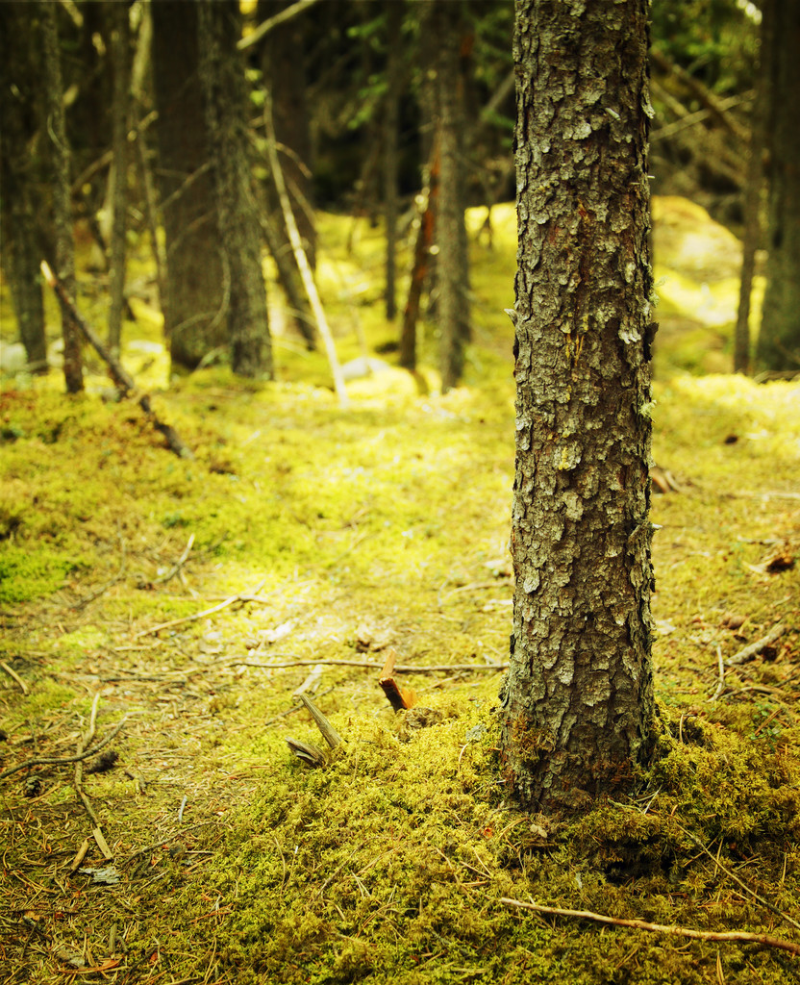
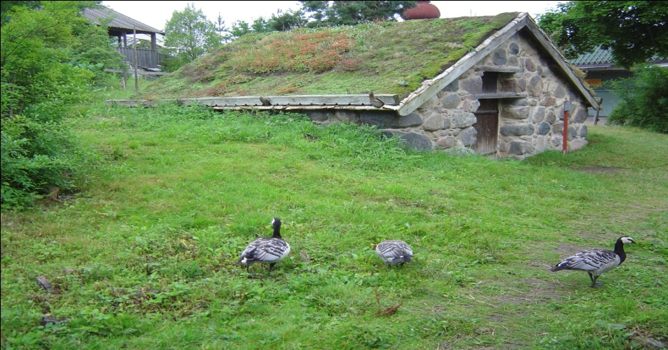
ZÁSTUPCI MECHŮ
BĚLOMECH SIVÝ
POKRYVNATEC SCHREBERŮV
PLONÍK ZTENČENÝ
RAŠELINÍK KOSTRBATÝ

Slide 11
OPAKOVÁNÍ
JAKÝ TYP STÉLKY MAJÍ JÁTROVKY?
JAKÝ VÝZNAM MÁ U MECHŮ ŠTĚT S TOBOLKOU?
JAKÉ MÁ PRAKTICKÉ VYUŽITÍ RAŠELINÍK?
VYSVĚTLETE – RODOZMĚNA, PRVOKLÍČEK, PELATKY, ZÁRODEČNÍKY A S ČÍM TYTO POJMY SOUVISÍ?

Slide 12
LUPENITOU NEBO LISTNATOU
V TOBOLCE DOZRÁVAJÍ VÝTRUSY
Z ODUMŘELÝCH STÉLEK VZNIKÁ RAŠELINA – VYUŽITÍ V ZAHRADNICTVÍ I K LÉČBĚ POHYBOVÉHO ÚSTROJÍ
RODOZMĚNA -STŘÍDÁNÍ TVORBY POHLAVNÍCH BUNĚK S TVORBOU VÝTRUSŮ PŘI ROZMNOŽOVÁNÍ

Slide 13
PRVOKLÍČEK – VYKLÍČENÝ VÝTRUS, PODOBNÝ ZELENÉ VLÁKNITÉ ŘASE, VYRŮSTAJÍ NOVÉ MECHOVÉ ROSTLINKY
POHLAVNÍ ORGÁNY – PELATKY – SAMČÍ
- ZÁRODEČNÍKY –
SAMIČÍ
SOUVISÍ TO S ROZMNOŽOVÁNÍM MECHOROSTŮ – NEZBYTNÁ VODA

Slide 14
POUŽITÁ LITERATURA
ČABRADOVÁ, V. Přírodopis 7 učebnice pro základní školy a víceletá gymnázia. 1. vyd. Plzeň : Nakladatelství Fraus, 2005. ISBN 80-7238-424-4. s. 62- 63.
DOBRORUKA J., L. a kol. Přírodopis II pro 7. ročník základní školy. 1. vyd. Praha: Nakladatelství Scientia, 1998. ISBN 80-7183-134-4. s. 63-64.
Obrázky poskytl Microsoft

